Slide 3
Guia rápido
GESTÃO DE SENHAS E ATENDIMENTO

Slide 4
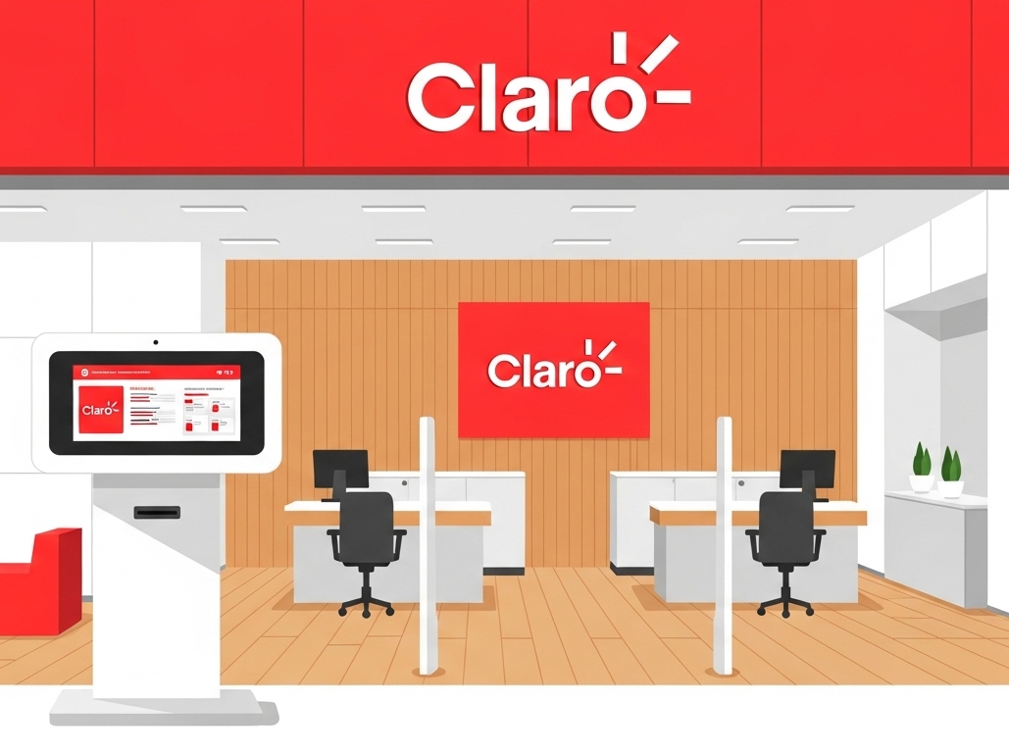
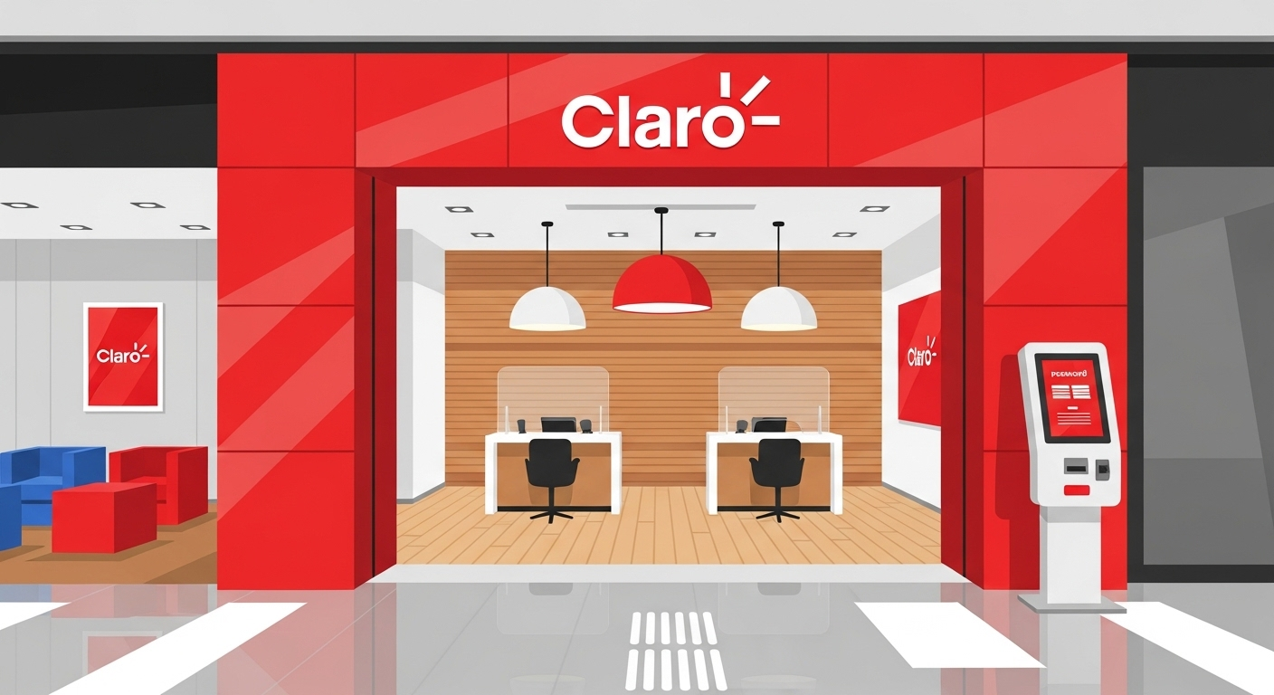




O que é
É uma atualização no sistema que traz mais agilidade, flexibilidade e aderência à rotina das lojas, contribuindo para a qualidade no atendimento ao cliente.
Para o vendedor, oferece mais informações do cliente em tela, facilitando o atendimento e oferta de produtos.
Já para o cliente, permite acompanhar em tempo real sua posição na fila de atendimento, garantindo tranquilidade
A experiência do cliente tem um papel essencial no sucesso de qualquer negócio. Mais do que adquirir produtos ou serviços, as pessoas buscam uma jornada completa, desde a entrada na loja até o pós-venda.
Quando essa experiência é positiva, ela fortalece a relação com a marca, gerando mais satisfação e fidelização. Por isso, começamos este guia falando sobre a jornada do cliente!
Jornada do cliente
DG: este é o slide 36 do doc: Gestão de senhas atendimento_Canal AA_TREINAMENTO VENDEDOR
Ao chegar à loja, o cliente utiliza o Totem Gerenciador de Senhas para selecionar o serviço para o qual deseja atendimento.
NÃO SOU CLIENTE
CLARO COMBO MULTI
CLARO MÓVEL
CLARO RESIDENCIAL
CLARO EMPRESAS
PREFERENCIAL
2ª VIA DE FATURA
OUTROS SERVIÇOS

Slide 5


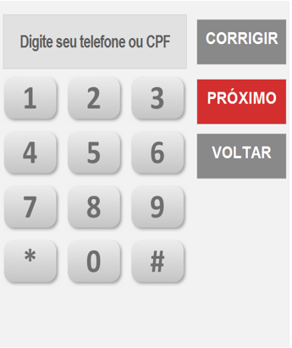

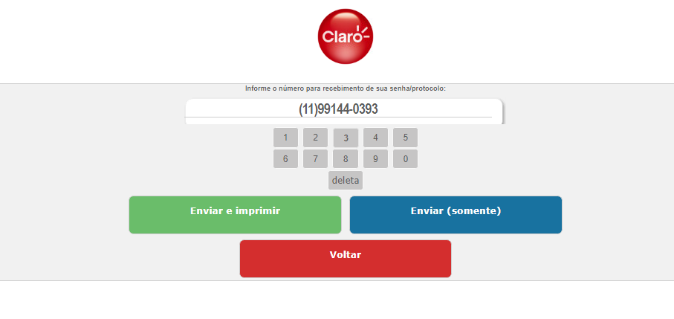
Caso o cliente selecione preferencial, um segundo menu será exibido com as opções.
DG: este é o slide 38 do doc: Gestão de senhas atendimento_Canal AA_TREINAMENTO VENDEDOR
PREFERENCIAL 80
PREFERENCIAL
VOLTAR
Após a escolha, o sistema solicita a identificação do cliente por meio do CPF ou número da linha.​
DG: este é o slide 48 do doc: Gestão de senhas atendimento_Canal AA_TREINAMENTO VENDEDOR
SERVIÇO ESCOLHIDO
Nessa etapa, o cliente poderá optar por receber e acompanhar por SMS.
Caso tenha se identificado com o CPF, uma nova tela será exibida onde deverá informar o número de telefone:
DG: este é o slide 51 do doc: Gestão de senhas atendimento_Canal AA_TREINAMENTO VENDEDOR
Para os clientes da base Claro, será exibido o nome cadastrado. O cliente poderá escolher ser chamado por esse nome, informar outro nome de preferência ou deixar o campo em branco.

Slide 6
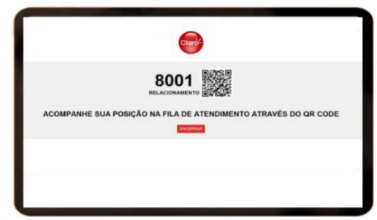
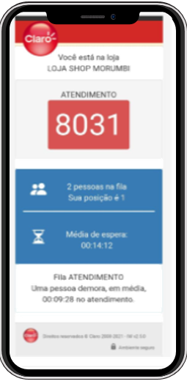
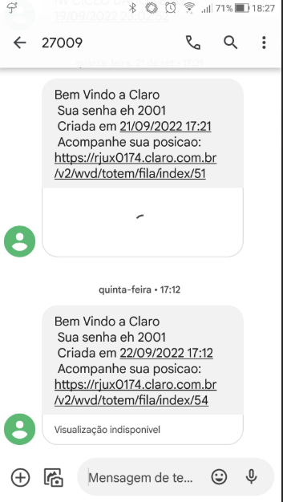
Tipos de senhas
DG: este é o slide 53 do doc: Gestão de senhas atendimento_Canal AA_TREINAMENTO VENDEDOR
Após a identificação, o cliente pode optar pela senha impressa ou pela senha digital, via SMS ou pela leitura do QR Code exibido na tela com o próprio smartphone.​
7502
CLARO
7502
PREFERENCIAL 80
31/06/2026 17:50
Senha impressa
O talão de senha impressa contem o número da senha de atendimento, o tipo de senha escolhido pelo cliente, a data e o horário da emissão.
Senha por SMS​
Quando o cliente optar pela senha digital via SMS, receberá as seguintes informações:
• Número da senha
• Data de emissão da senha
• Hora de emissão da senha
• Link para acompanhamento
O SMS deve chegar instantaneamente para o cliente!
DG: este é o slide 55 do doc: Gestão de senhas atendimento_Canal AA_TREINAMENTO VENDEDOR
7502
7502
Ao clicar no link, o módulo de acompanhamento da senha será aberto, permitindo que o cliente acompanhe as atualizações em tempo real.

Slide 7
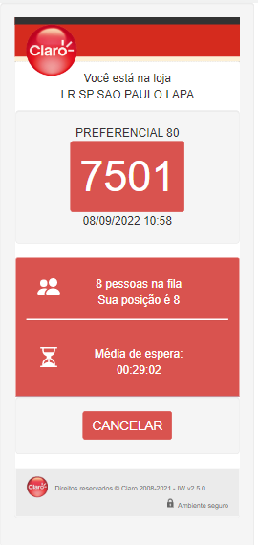
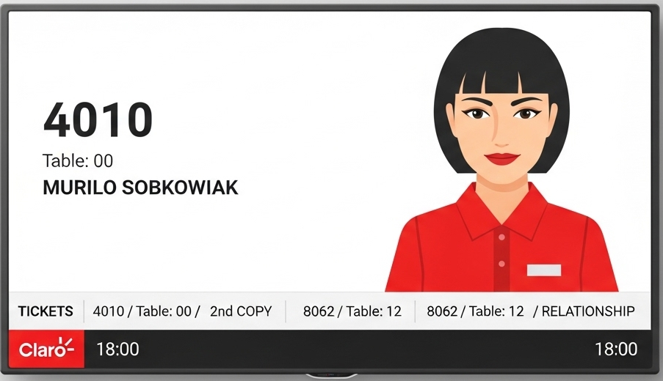
Módulo de acompanhamento
É a interface digital pela qual o cliente pode acompanhar sua senha. Além do número da senha, também é possível visualizar a posição na fila de espera e o tempo médio de espera.
DG: este é o slide 55 do doc: Gestão de senhas atendimento_Canal AA_TREINAMENTO VENDEDOR
7502
Senha com o QR Code
No acesso pelo QR Code, o cliente tambem pode abrir o módulo de acompanhamento e no próprio dispositivo móvel.
Outras funcionalidades
• Quando faltarem 5 senhas para a vez do cliente, o sistema envia um alerta de proximidade.
• Pelo link no dispositivo móvel, o cliente pode informar atraso (indo para o final da fila, caso haja mais de 5 senhas em espera) ou cancelar o atendimento em caso de desistência.
A chamada da senha conta também com sinalização sonora, para pessoas com deficiência visual, e sinalização visual no painel da loja, para pessoas com deficiência auditiva.
7502
MESA: 02
MARIANA SILVA
A chamada inclui o número da posição de atendimento, nome do vendedor e sua fotografia .

Slide 8

Jornada do atendimento
Acompanhe, a seguir, a sequência rápida de atuação:
1
Acesso ao módulo de atendimento
Módulo PRD
Ferramentas
Agente Autorizado
ATENDER
2
Confira a Posição de Atendimento (PA)
Caso necessite alterar, selecione o número correto no menu e clique em "SALVAR".
3
Tudo pronto para começar?
Clique no campo “PRÓXIMA SENHA”.
4
A senha chamada no painel (TV), é indicada em sua tela
Selecione a opção “INICIAR ATENDIMENTO”.
5
As informações do cliente chamado aparecem na sua tela
6
Finalizando
Indique no sistema o tipo de atendimento que foi realizado.​

Slide 9
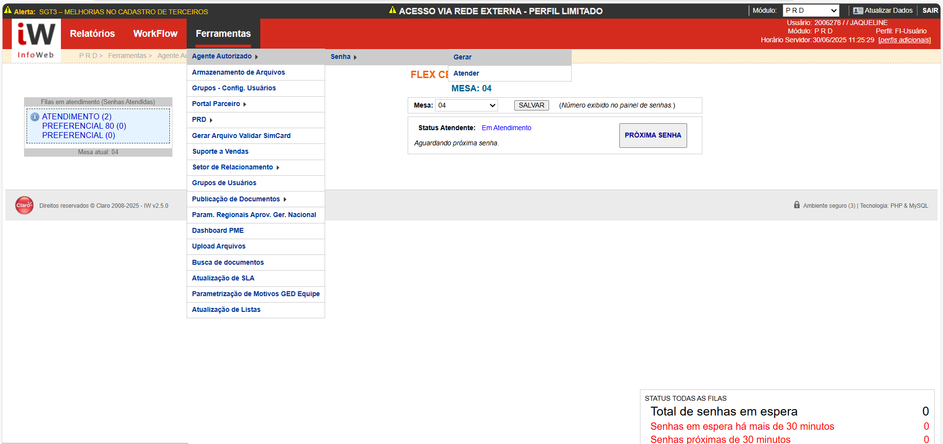
Operação do sistema IW​
Comece seguindo o caminho:
Módulo PRD
Ferramentas
Agente Autorizado
ATENDER
Posição de atendimento (PA)
Ao acessar a tela, é obrigatório validar se a PA indicada no sistema é onde voê está posicionado.
Para acessar a tela em que consta a PA de atendimento, siga o caminho:
DG: este é o slide 7 do doc: Gestão de senhas atendimento_Canal AA_TREINAMENTO VENDEDOR
Mesa de atendimento
Iniciar atendimento
Quando estiver apto para iniciar os atendimentos, clique no campo “PRÓXIMA SENHA”.
Caso a mesa indicada esteja diferente, o cliente poderá ter dificuldade para identificar para qual PA deve se dirigir.
O painel realiza a chamada da senha 5 vezes. Após 1 minuto, o atendimento é iniciado automaticamente.

Slide 10
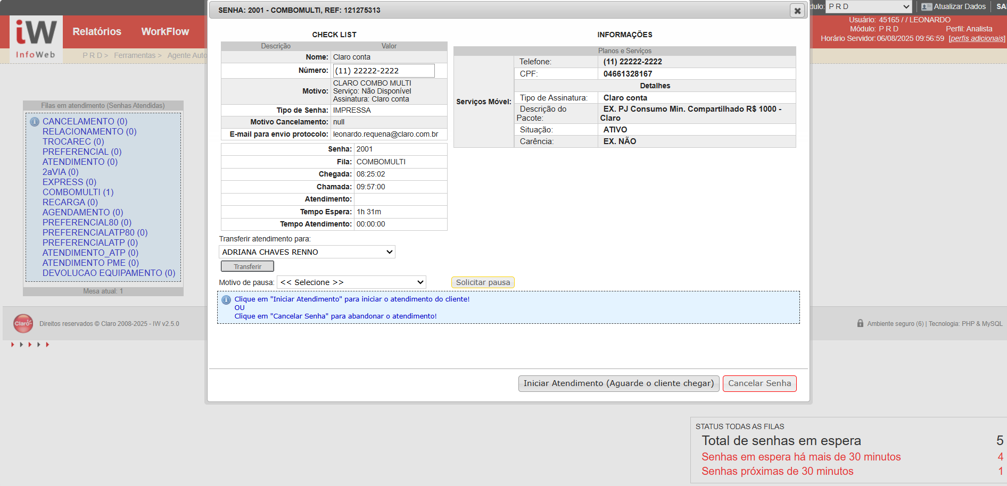
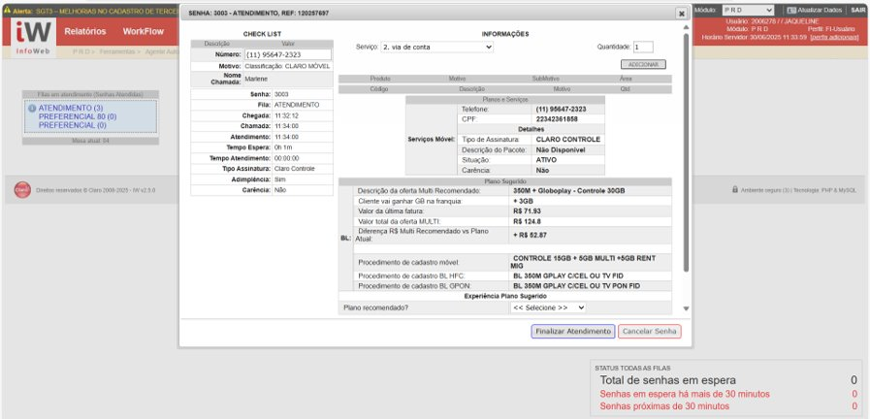
Iniciando o atendimento
A partir do momento em que a senha for chamada no painel (TV), a senha correspondente aparecerá na sua tela do sistema . Nesse momento, deverá clicar em “INICIAR ATENDIMENTO”.
98555-5555
DG: este é o slide 8 do doc: Gestão de senhas atendimento_Canal AA_TREINAMENTO VENDEDOR
Ao iniciar o atendimento, você verá as informações do cliente. Enquanto permanecer nesta tela, o acesso ao sistema não expirará.
DG: este é o slide 9 do doc: Gestão de senhas atendimento_Canal AA_TREINAMENTO VENDEDOR
Nesta tela, também é possível acompanhar a quantidade de senhas em espera por tipo de fila, além das senhas em espera há mais de 30 minutos e das senhas próximas de 30 minutos.

Slide 11
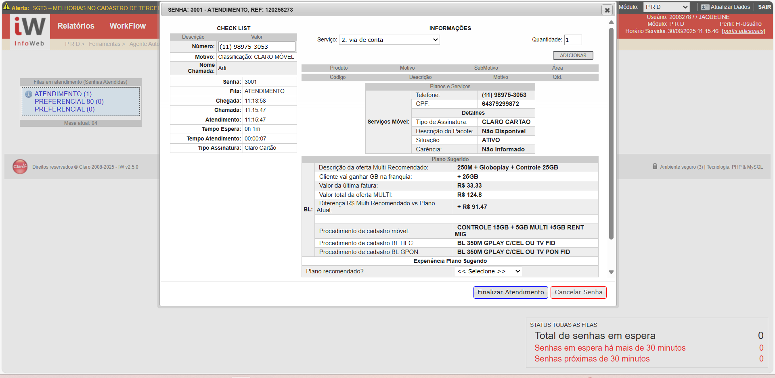
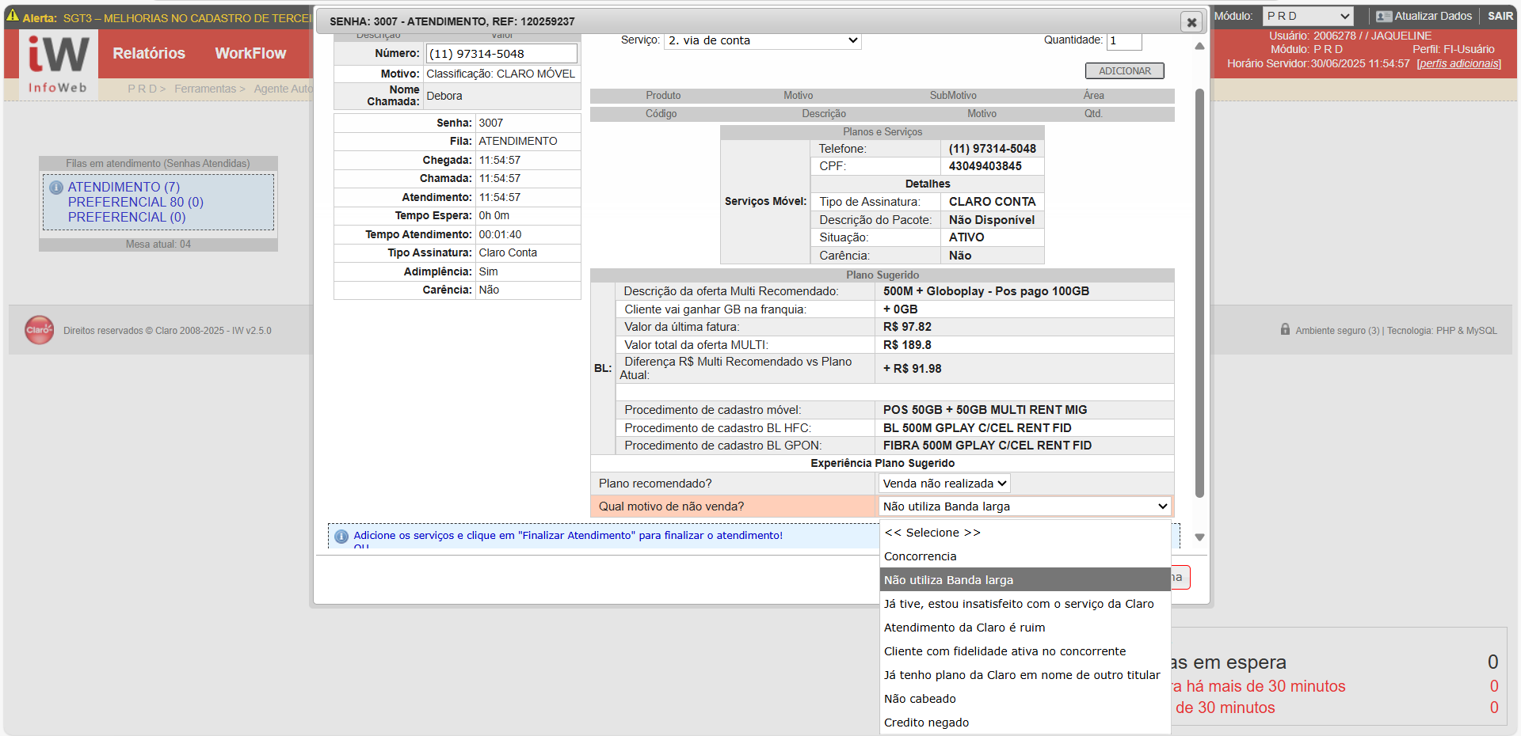
Sugestões de planos
Se, no momento de gerar a senha no totem, o cliente se identificou, você poderá visualizar sugestões de plano (clientes single móvel para oferta BL fixa e clientes single TV para oferta móvel).
DG: este é o slide 11 do doc: Gestão de senhas atendimento_Canal AA_TREINAMENTO VENDEDOR
Plano sugerido
Plano atual do cliente
Caso apareça plano sugerido, ao final do atendimento deverá ser indicada a opção correspondente à tratativa realizada com o cliente.
DG: este é o slide 12 do doc: Gestão de senhas atendimento_Canal AA_TREINAMENTO VENDEDOR

Slide 12
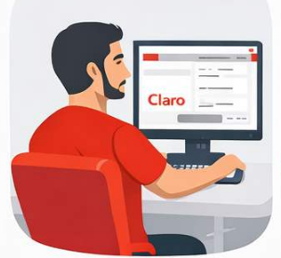
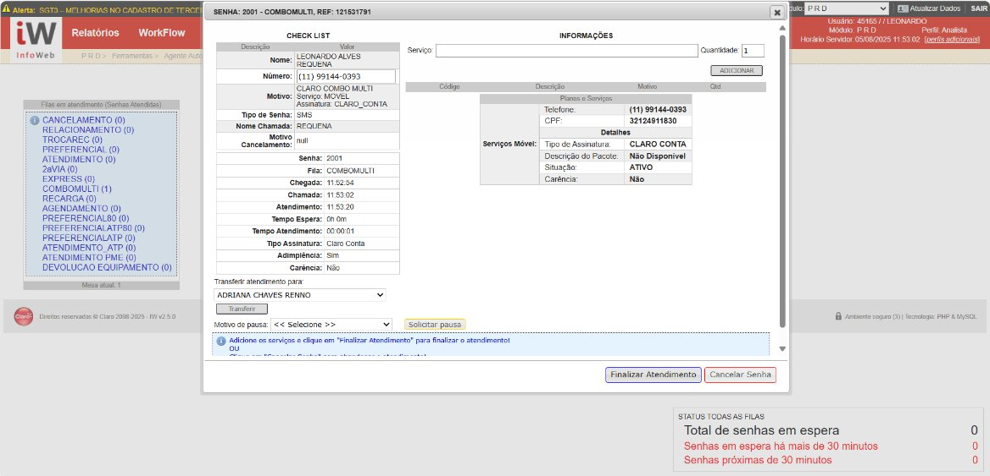
Finalizando o atendimento​
Antes de finalizar o atendimento do cliente, você deverá indicar, obrigatoriamente, o tipo de atendimento realizado.
Opções para escolha dos cenários de atendimento:
  Solicitação de Cancelamento;​
  Devolução de Equipamento;​
  Aquisição – Residencial;​
  Aquisição – Móvel;​
  Aquisição – Aparelho;​
  Aquisição – Acessório;​
  Contestação/Dúvidas Fatura;​
  2ª via de fatura;​
  Negociação de valores;​
  Busca de pagamento;​
  Informação – Outros;​
  Restituição Serviço;​
  Alteração de Dados;​
  Troca de Chip;​
  Transferência de Titularidade;​
  Troca de Plano;​
  Mudança de Endereço;​
  Problemas Técnicos;​
  Troca/Aquisição Controle Remoto.
No campo “INFORMAÇÕES”, digite uma palavra relacionada ao atendimento para que o sistema apresente as opções disponíveis.
DG: este é o slide 17 do doc: Gestão de senhas atendimento_Canal AA_TREINAMENTO VENDEDOR
Após escolher, clique em “ADICIONAR”. Você pode incluir mais de um serviço.

Slide 13
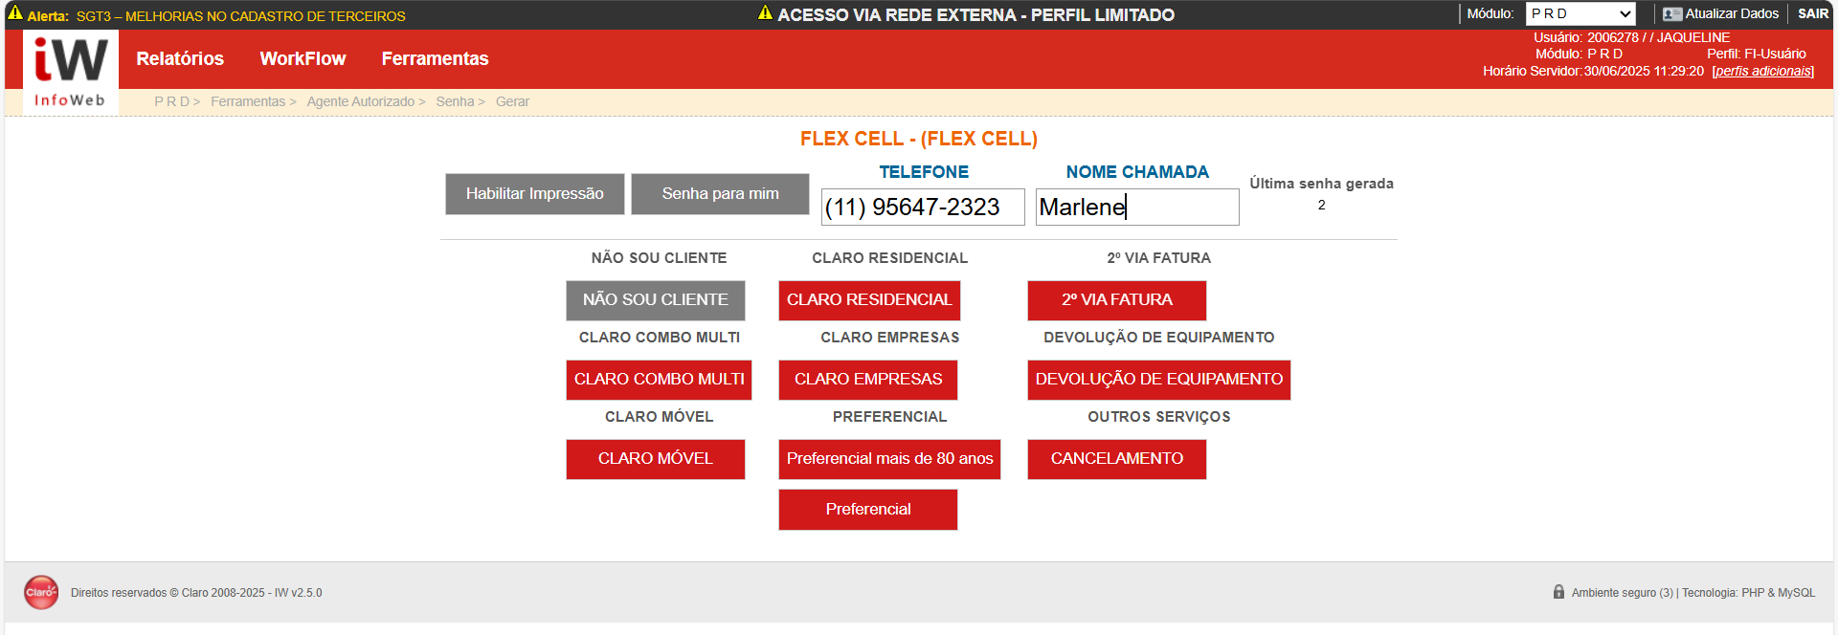



Contingencia: senha de papel e geração manual​
Em caso de indisponibilidade do Totem, o próprio vendedor poderá gerar a senha e entregá-la ao cliente, como medida de contingência.
Importante: essa opção deve ser utilizada somente em casos de contingência.
Módulo PRD
Ferramentas
Agente Autorizado
GERAR
DG: este é o slide 33 do doc: Gestão de senhas atendimento_Canal AA_TREINAMENTO VENDEDOR
XXXXXX
Insira o número de telefone e Nome do cliente
Clique em uma das opções de acordo com a necessidade do cliente para gerar a senha
Senha de papel
DG: este é o slide 34 do doc: Gestão de senhas atendimento_Canal AA_TREINAMENTO VENDEDOR
Em caso de falha no sistema de senhas, a senha em papel será utilizada como contingência, seguindo o modelo:

Slide 14
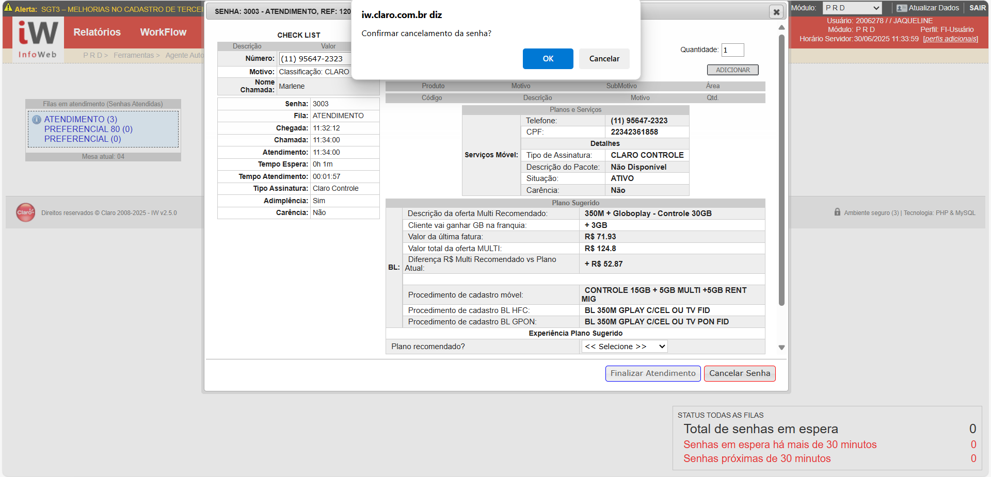
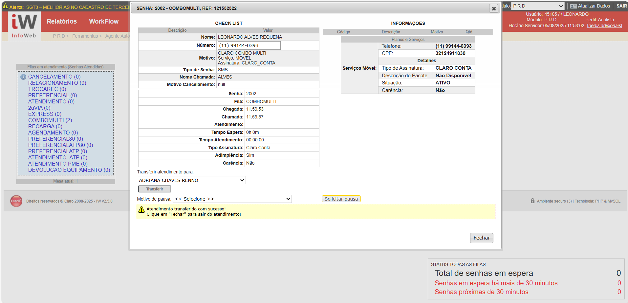
Cancelamento de senha
Se o cliente desistir do atendimento, clique primeiro em “CANCELAR SENHA” e, em seguida, confirme clicando em “OK”.
DG: este é o slide 21 do doc: Gestão de senhas atendimento_Canal AA_TREINAMENTO VENDEDOR
Transferência de atendimento
Se o cliente desejar ser atendido por um vendedor de sua preferência ou dar continuidade a um atendimento anterior, o vendedor que realizou a chamada poderá transferir a senha, selecionando o nome do vendedor que fará o atendimento ao cliente e clicando em "TRANSFERIR".
DG: este é o slide 28 do doc: Gestão de senhas atendimento_Canal AA_TREINAMENTO VENDEDOR

Slide 15
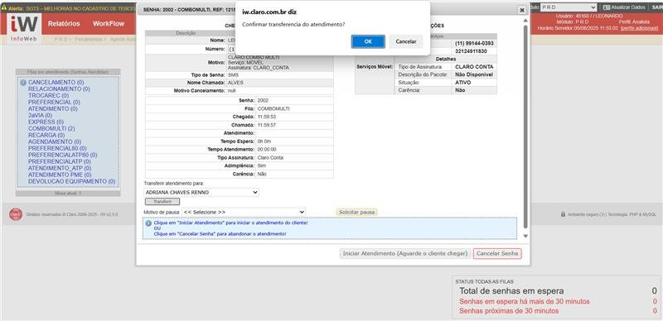

Em seguida, confirme a transferência clicando em “OK”.
DG: este é o slide 30 do doc: Gestão de senhas atendimento_Canal AA_TREINAMENTO VENDEDOR
Com a transferência realizada, uma mensagem de confirmação aparecerá na tela. Após verificar a transferência, clique em “FECHAR”.
DG: este é o slide 31 do doc: Gestão de senhas atendimento_Canal AA_TREINAMENTO VENDEDOR
Se o vendedor que recebeu a transferência da senha não estiver em atendimento, a senha será chamada novamente no painel (TV), com a indicação da nova PA responsável pelo atendimento.
Se o vendedor que recebeu a transferência estiver em atendimento, a senha passará a compor a fila da PA dele. Assim que o atendimento atual for encerrado, a senha será chamada novamente no painel (TV), com a indicação da PA que realizará o atendimento.

Slide 16
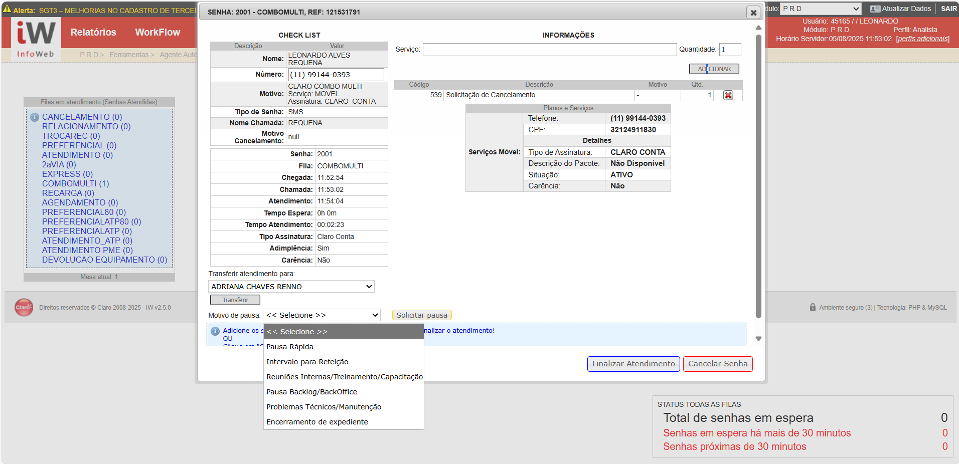
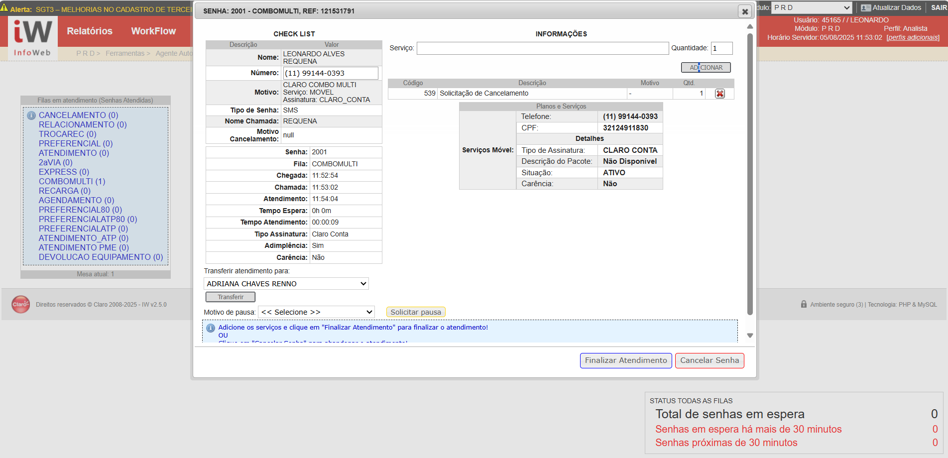
Pausas do vendedor​
Caso precise realizar alguma pausa, o “Motivo da pausa” deverá ser informado, selecionando uma das opções disponíveis na lista, conforme segue:
DG: este é o slide 24 do doc: Gestão de senhas atendimento_Canal AA_TREINAMENTO VENDEDOR
Importante: a opção de pausa somente deverá ser utilizada nos casos indicados, pois será acompanhado por relatórios.​
Após selecionar o item, clique em “SOLICITAR PAUSA”.
DG: este é o slide 25 do doc: Gestão de senhas atendimento_Canal AA_TREINAMENTO VENDEDOR
Solicite sempre a pausa antes de finalizar o atendimento do cliente. Assim, ao encerrar o atendimento, sua PA não será considerada para novas chamadas de senha no painel até que esteja na função “PAUSA”.

Slide 17
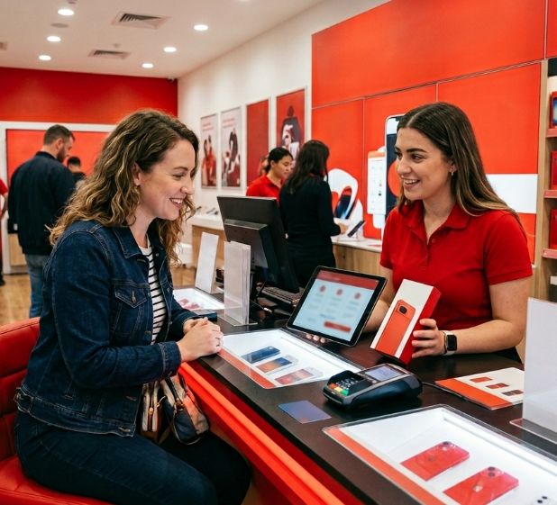
Com o uso correto do Gerenciador de Senhas, você contribui para um atendimento mais organizado, ágil e alinhado às normas vigentes.
Seguindo as orientações deste guia no dia a dia, é possível garantir uma melhor experiência para o cliente, além de mais clareza e eficiência na sua rotina de atendimento.
Em caso de dúvidas, utilize este material como apoio sempre que necessário!​

